Slide 1
Drive & Decide
Wirtschaftlichkeit eines IoT-basierten Smart-Parking-Systems auf serverless AWS
Maximilian Seier · Julian Zankl
FH Burgenland · Cloud Computing
Notes:
Begrüßung. Kernbotschaft: Drive & Decide macht die laufenden Cloud-Kosten eines IoT-Smart-Parking-Systems messbar und liefert Betreibern eine nachvollziehbare Kosten-Nutzen-Grundlage (TCO, ROI, Break-Even). ~30 Sekunden.

Slide 2
AGENDA
Überblick
1
Problemstellung & Motivation
2
Forschungsfrage & Stand des Wissens
3
Lösungsansatz & Use Case
4
Systemarchitektur & Datenfluss
5
Prototyp & Live-Demo
6
Kosten-Nutzen-Modell
7
Ergebnisse & Sensitivität
8
Diskussion & Fazit
Drive & Decide · Seier & Zankl · FH Burgenland
2
Notes:
Kurz orientieren, nicht vorlesen. ~30 Sekunden. Roter Faden: Problem → Forschungslücke (Wirtschaftlichkeit) → Prototyp → messbarer Datenfluss → Kostenmodell → Kennzahlen → Diskussion.

Slide 3
PROBLEMSTELLUNG & MOTIVATION
Mehr Verkehr, teure Parkplatzsuche
+54.208
>7,5 Mio.
~⅓
Pkw-Zuwachs in Österreich 2025
zugelassene Kfz – Höchststand
Verkehrstote durch Ablenkung
Pendlerverkehr nach Wien endet in Parkhäusern mit nur statischer Anzeige → wiederholtes Anfahren, Zeitverlust, Suchverkehr, Emissionen und Lärm.
Betreibersicht: Druck, Stellplätze effizient auszulasten – die Wirtschaftlichkeit eines Smart-Parking-Systems bleibt jedoch unklar.
Sicherheit: Parkinfo-Suche während der Fahrt erhöht das Ablenkungspotenzial mobiler Geräte.
Drive & Decide · Seier & Zankl · FH Burgenland
3
Notes:
Mit den drei Zahlen einsteigen, nach >7,5 Mio. kurz pausieren. Suchverkehr als Kernproblem benennen. Überleitung: Smart Parking verspricht Abhilfe – aber lohnt es sich? ~3 Minuten. Quelle: introduction.tex.

Slide 4
FORSCHUNGSFRAGE & STAND DES WISSENS
Die Lücke: nicht Machbarkeit, sondern Wirtschaftlichkeit
Stand des Wissens
Forschungslücke
Sensorik: IR, Kamera, Induktion, Ultraschall
Edge-, Fog- und Cloud-Architekturen für Echtzeitdaten
Dynamische Preis- und Routingansätze
Forschung zu Fahrerablenkung und Sicherheit
Es fehlt ein reproduzierbarer Bewertungsrahmen aus Sicht des Betreibers – die technische Machbarkeit ist längst gezeigt.
Forschungsfrage
Rechtfertigt der erwartete Nutzen die Investitions- und Betriebskosten eines IoT-Smart-Parking-Systems – und ab wann (Break-Even)?
Drive & Decide · Seier & Zankl · FH Burgenland
4
Notes:
Die Literatur deckt viele Einzelaspekte ab, aber keinen Betreiber-Bewertungsrahmen. Forschungsfrage betont vorlesen. ~2 Minuten. Quelle: related_work.tex.

Slide 5
LÖSUNGSANSATZ & USE CASE
Prototyp trifft Kosten-Nutzen-Modell
Drive & Decide = realitätsnaher Prototyp (physisch + virtuell) + Kosten-Nutzen-Modell aus Betreibersicht.
Use Case
Bewertungslogik
Mittelgroßer Wiener Parkhausbetreiber
200–500 Stellplätze, innerstädtisch
Schwankende Auslastung über den Tag
Betreiber = Entscheidungsträger
Investition in Sensorik + Konnektivität + Cloud = zu bewertende Maßnahme
Endnutzer:innen wirken indirekt über das Verhalten
Drive & Decide · Seier & Zankl · FH Burgenland
5
Notes:
Use Case konkret machen: ein Betreiber, der überlegt, ob sich die Investition lohnt. ~1,5 Minuten. Quelle: methodology.tex.

Slide 6
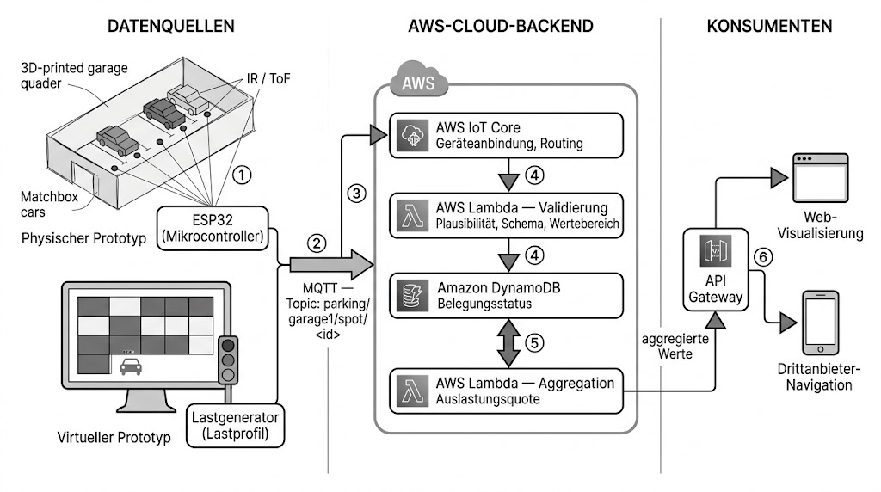
SYSTEMARCHITEKTUR
Serverless auf AWS – Voraussetzung für messbare Kosten
Datenpfad
AWS IoT Core
Geräteanbindung + MQTT-Routing
AWS Lambda
ereignisgetriebene Verarbeitung
Amazon DynamoDB
aktueller Belegungsstatus
API Gateway
Ausgabe an Web / Navigation
Keine dauerhaft laufenden Server – Kosten fallen nur pro Ereignis an.
Drive & Decide · Seier & Zankl · FH Burgenland
6
Notes:
Architektur als zentrale technische Folie. Betonen: rein serverless, keine Idle-Kosten – das ist die Voraussetzung dafür, dass OPEX überhaupt belastbar erfassbar wird. ~2,5 Minuten. Quelle: methodology.tex, backend/template.yaml.

Slide 7
DATENFLUSS
Von der Sensorkante zur Anzeige – in 6 Schritten
1
Sensor erkennt Statuswechsel (TCRT5000)
2
ESP32 baut MQTT-Nachricht: sensorId, spotId, ts, raw, status
3
Publish auf parking/garage1/spot/<id>
4
IoT-Rule → Validierungs-Lambda → DynamoDB
5
Aggregations-Lambda: Auslastung + Ampel
6
API Gateway → Web / Navigation
Jede Nachricht = 1 IoT-Nachricht = 1 Lambda-Aufruf = 1 DynamoDB-Write
→ genau das macht die laufenden Cloud-Kosten (OPEX) messbar.
Ampel: ● <0,70 ● 0,70–0,90 ● >0,90
Drive & Decide · Seier & Zankl · FH Burgenland
7
Notes:
Den Pfad einmal durcherzählen. Der entscheidende Satz steht im grünen Kasten: 1 Ereignis = 1 Nachricht = 1 Lambda = 1 Write. Das ist die Brücke zum Kostenmodell. ~2 Minuten. Quelle: methodology.tex, docs/contract.md.

Slide 8
PROTOTYP
Physisch für Realismus, virtuell für Skalierung
Virtuell
Software-Lastgenerator simuliert eine ganze Garage (200–500 Stellplätze; Großgarage: 400)
Nutzt denselben MQTT-Pfad + Einfahrts-Ampel
Realistische Last und Cloud-Kosten ohne Hardware
[ Foto des physischen Prototyps einfügen ]
Physisch
Beide Prototypen nutzen identisches Topic und JSON-Schema – einen gemeinsamen „Contract“.
Modellgarage mit 4 markierten Stellplätzen
Je ein TCRT5000-IR-Sensor, ausgelesen vom ESP32
Belegung per Matchbox-Fahrzeugen, Publish via MQTT
Drive & Decide · Seier & Zankl · FH Burgenland
8
Notes:
Zwei Erkenntnisinteressen: physisch = Realismus von Sensorik/Kommunikation, virtuell = Skalierung und Lastkosten. Gleicher Pfad ist der Clou. Foto vor dem Vortrag einsetzen. ~1,5 Minuten.

Slide 9
Live-Demo
mit Video-Fallback
Physische Belegung (Modell) → Web-Update in 1–2 s
Großgarage → „Andrang simulieren“ → Ampel grün → gelb → rot
End-to-End-Pfad live: Sensor → MQTT → IoT Core → Lambda → DynamoDB → API → Web
Drive & Decide · Seier & Zankl · FH Burgenland
9
Notes:
Bildschirm auf die App/das Video umschalten. Eine Person bedient, eine erklärt. Pre-Flight: AWS aktiv, Web-App in beiden Ansichten getestet, ESP32 am Hotspot mit gesehenem Initial-Publish, Fallback-Video lokal bereit. ~5 Minuten.

Slide 10
KOSTEN-NUTZEN-MODELL
Aufbau: Kosten gegen Nutzen über 5 Jahre
CAPEX
OPEX
Sensoren, Mikrocontroller, Verkabelung, Installation, initiale Cloud-Konfiguration
Nutzungsabhängige AWS-Kosten (IoT, Lambda, DynamoDB, Transfer, Speicher) + Wartung, Sensoraustausch, Strom
Nutzen
Kennzahlen
Höhere Auslastung, dynamische Preise, weniger Fehlfahrten, Datenverwertung
TCO · ROI · Amortisation · Break-Even (Δ Auslastung in %-Punkten)
Datenquellen: Markt-/Herstellerpreise · AWS-Listenpreise · Literaturparameter · Lauf-Manifest des Lastgenerators
Drive & Decide · Seier & Zankl · FH Burgenland
10
Notes:
Modellaufbau erklären: 5-Jahres-Horizont (Abschreibung), Betreibersicht. Vier Nutzenpfade, aber nur die Auslastung wird hart monetarisiert – der Rest qualitativ, um den Nutzen nicht zu überschätzen. ~2,5 Minuten. Quelle: methodology.tex, cost-model/.

Slide 11
ERGEBNISSE · KOSTEN
CAPEX dominiert, OPEX bleibt minimal
Das Wichtigste
OPEX nur rund 470–890 € pro Jahr
Gesamtkosten klar von den einmaligen CAPEX dominiert
Serverless = sehr geringe laufende Cloud-Kosten
TCO (5 J.): 9.958 € · 15.461 € · 18.241 €
Drive & Decide · Seier & Zankl · FH Burgenland
11
Notes:
Kernaussage: die laufenden Cloud-Kosten sind im Verhältnis zu möglichen Parkerlösen vernachlässigbar. Werte aus dem Kostenmodell (AWS-Listenpreise + gemessene Last aus dem Lauf-Manifest). ~1,5 Minuten.

Slide 12
ERGEBNISSE · KENNZAHLEN
Break-Even als belastbare Kennzahl
~0,03–0,04 pp
< 1 Jahr
470–890 €
Break-Even: nötige Auslastungssteigerung, ab der sich die Investition trägt
Amortisationsdauer
OPEX pro Jahr
9.958–18.241 €
Einordnung
Der Break-Even liegt weit unter dem konservativsten Szenario (+1 pp) und unter den in der Literatur berichteten Effekten. ROI und Amortisation sind über alle Szenarien deutlich positiv; als robuste Kennzahl wird der Break-Even berichtet.
TCO über 5 Jahre (200 – 500 Stellplätze)
Drive & Decide · Seier & Zankl · FH Burgenland
12
Notes:
Break-Even ist die Headline. Bewusst NICHT den ROI als Riesenzahl verkaufen – er ist rechnerisch sehr hoch, weil der Nutzen über die volle Betriebszeit zum vollen Tarif angesetzt ist. Belastbar ist der Break-Even: schon ~0,03–0,04 pp genügen. ~2 Minuten.

Slide 13
ERGEBNISSE · SENSITIVITÄT
Das Ergebnis hängt an der Nutzenseite
Lesart
Parktarif und Auslastungssteigerung bestimmen das Ergebnis fast vollständig
Sensorkosten und Cloud-Ereignisrate spielen kaum eine Rolle
Deshalb wird der Break-Even statt eines einzelnen ROI-Werts berichtet
Einfluss je Parameter, normiert auf den stärksten (±30 % Variation, Basis 400 Stellplätze).
Drive & Decide · Seier & Zankl · FH Burgenland
13
Notes:
Tornado-Logik: die Nutzenseite (Tarif × Auslastung) dominiert, die Kostenparameter sind fast irrelevant. Genau deshalb ist der Break-Even die ehrliche Kennzahl. ~1 Minute.

Slide 14
DISKUSSION & LIMITATIONEN
Wann es sich trägt – und was offen bleibt
Interpretation
Limitationen
Unter praktisch allen plausiblen Annahmen amortisiert sich die Investition
Die Nutzenseite (Auslastung, Tarif) dominiert das Ergebnis
Skaleneffekt: OPEX je Stellplatz sinkt mit der Größe
Serverless macht die OPEX überhaupt erst belastbar erfassbar
Modellierte statt langfristig gemessene Cloud-Kosten
Nutzen über vollen Tarif angesetzt → ROI überschätzt; Break-Even ist die belastbare Aussage
Kein Sensor-Benchmark, keine Endnutzerstudie
Sicherheitseffekte nur qualitativ; Ergebnis hängt an offen dokumentierten Annahmen
Drive & Decide · Seier & Zankl · FH Burgenland
14
Notes:
Ehrlich diskutieren: die hohen ROI-Werte nicht überverkaufen, sondern auf den Break-Even verweisen. Limitationen offen ansprechen – das wirkt souverän. ~2 Minuten. Quelle: methodology.tex (Abgrenzung), conclusion.tex.

Slide 15
Fazit & Ausblick
Investitionsentscheidungen für ein Smart-Parking-System sollten auf TCO, ROI und Break-Even beruhen – und serverless, ereignisgetriebenes Design ist die Voraussetzung für belastbare laufende Kosten.
Ausblick
Reale Messreihen statt modellierter OPEX
Feldstudie zum tatsächlichen Auslastungseffekt
Mehr Sensoren/Stellplätze, robustere Sensorik (ToF)
Navigations-Anbindung und dynamische Tarife
Drive & Decide · Seier & Zankl · FH Burgenland
15
Notes:
Mit der Kernbotschaft schließen (= Merksatz oben). Dann kurzer Ausblick. Danke + Überleitung zu Q&A. ~1 Minute.

Slide 16
BACKUP & QUELLEN
Für Rückfragen
Ampel-Schwellen & Aggregationslogik
Contract: Topic-Schema + JSON-Nachricht
IoT-Policy (nur Connect + Publish)
Lastprofile & awsUsageEstimate-Manifest
Quellenverzeichnis (references.bib)
Kennzahlen je Garagengröße (Basisfall, +3 pp)
Szenario | CAPEX | OPEX/J. | TCO 5J. | Break-Even
200 Stellpl. | 7.616 € | 468 € | 9.958 € | 0,04 pp
400 Stellpl. | 11.720 € | 748 € | 15.461 € | 0,03 pp
500 Stellpl. | 13.784 € | 891 € | 18.241 € | 0,03 pp
Drive & Decide · Seier & Zankl · FH Burgenland
16
Notes:
Reservefolie für Q&A. Detail-Kostentabelle und technische Details bei Bedarf zeigen.

